Slide 1
Муниципальное Бюджетное Дошкольное Образовательное Учреждение
«Детский сад комбинированного вида № 19 «Рябинка»
____________________________________________________________
658204 Г. Рубцовск, ул. Комсомольская, 65 тел.: (38557) 2-15- 26
Непосредственно образовательная деятельность по экспериментированию «Познакомим Незнайку со свойствами воды»
Подготовила:
Левченко Светлана Анатольевна

Slide 2
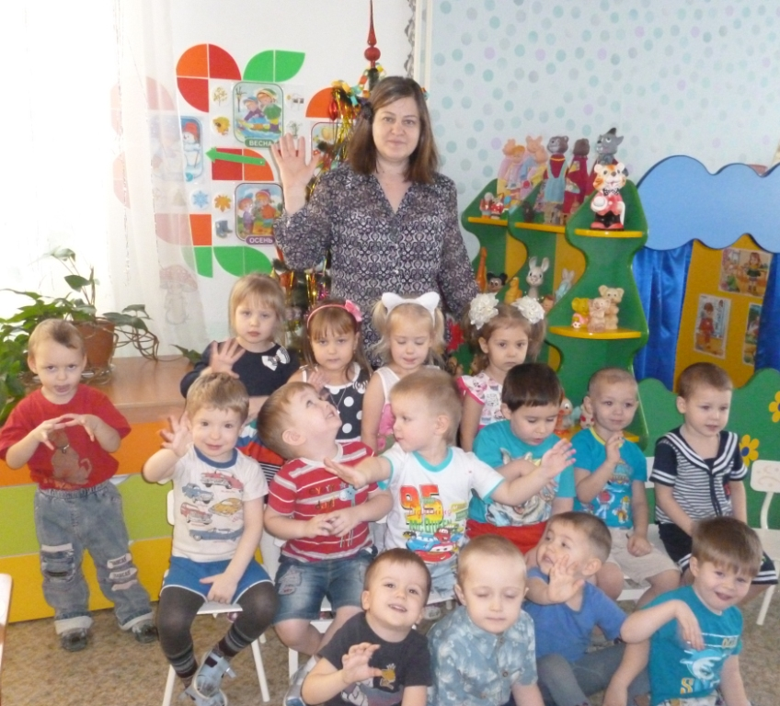
Вторая младшая группа «Крепыш»

Slide 3
Интеграция образовательных областей: познавательное развитие, речевое развитие, социально-коммуникативное развитие.
ЦЕЛЬ: сформировать у детей устойчивый интерес к экспериментально – исследовательской деятельности.

Slide 4
Задачи:
ОБРАЗОВАТЕЛЬНЫЕ:
Познакомить детей со свойствами воды: вода течет, вода тяжелая, прозрачная; вода – это жидкость.
Уточнить знания детей о назначении воды в нашей жизни.
Учить осознанно выполнять движения, совершенствовать физические качества детей.
РАЗВИВАЮЩИЕ:
Развивать умственные операции: сравнение, обобщение, способность анализировать.
Развивать познавательную активность детей в процессе экспериментирования.
    Активизировать и обогащать словарь детей существительными, прилагательными и глаголами (прозрачная, разноцветная, тяжелый, лёгкий, переливать)
    Развивать связную речь, умение рассуждать, делать выводы.

Slide 5
Задачи:
ВОСПИТАТЕЛЬНЫЕ:
Воспитывать интерес к экспериментальной деятельности.
Воспитывать любовь к природе и бережное отношение к воде.
Формировать эмоциональный отклик при восприятии музыки.
Воспитывать у детей доброжелательность, умение работать в группе.
РЕЧЕВЫЕ:
Учить отвечать на вопросы полными ответами. Закрепить в активном словаре слова: прозрачная, тяжелая, льётся, переливается, окрашивается, бесцветная, полезная, капелька.
КОРРЕКЦИОННЫЕ:
Учить детей говорить так, чтобы речь была понятной, красивой, чисто и ясно произносить слова.

Slide 6
Методы и приёмы
Словесные методы и приемы | Наглядные методы | Практические методы
Загадывание загадок Объяснение Поощрение Вопросы Стимулирующие вопросы Чтение стихотворения | Рассматривание ТСО Показ Демонстрация иллюстраций Демонстрация опыта | Опыт Физкультурная минутка

Slide 7
Предварительная работа
    Рассматривание иллюстраций, картинок и фотографий на тему: «Вода и её состояния».
    Загадывание загадок, разучивание потешки про воду «Водичка , водичка….».
    Чтение стихотворения Фомушкина В. П. «Вода», Чуковский К. И. «Мойдодыр».
    Беседа на тему: «Вода в жизни человека».

Slide 8
Оснащение
Демонстрационный материал | Раздаточный материал
ТСО- магнитофон с музыкальными записями Магнитная доска (магниты) | Прозрачные пластиковые стаканчики Вода Молоко
Иллюстрации с растениями, животными и людьми | кисти
ведёрко | ложечки
Костюм Незнайки Обручи для физкультминутки | Стаканчики с гуашью
Карточки в виде капелек воды с загадками | Капельки для детей
Калия перманганат

Slide 9
Ход занятия
Деятельность педагога | Деятельность детей | Методы и приемы
1 часть. Вводная.
Воспитатель заходит с детьми в группу и находит шляпу. -Дети, как вы думаете, чья это шляпа? Звучит музыка и в группу вбегает Незнайка. -Ребята, вы узнали кто это? Н.- Верно дети, я- Незнайка, меня так зовут потому что я ничего не знаю. Но я очень люблю играть с водой и купаться. И сегодня принес вам в подарок волшебное ведерко. Интересно, что же там внутри. Давайте посмотрим! Ребята, что там? | -Клоуна, фокусника. - Незнайка. Давайте. Дети заглядывают в ведерко и видят там карточки в виде капелек воды. - Капельки. | Вопросы ТСО Стимулирующие вопросы

Slide 10
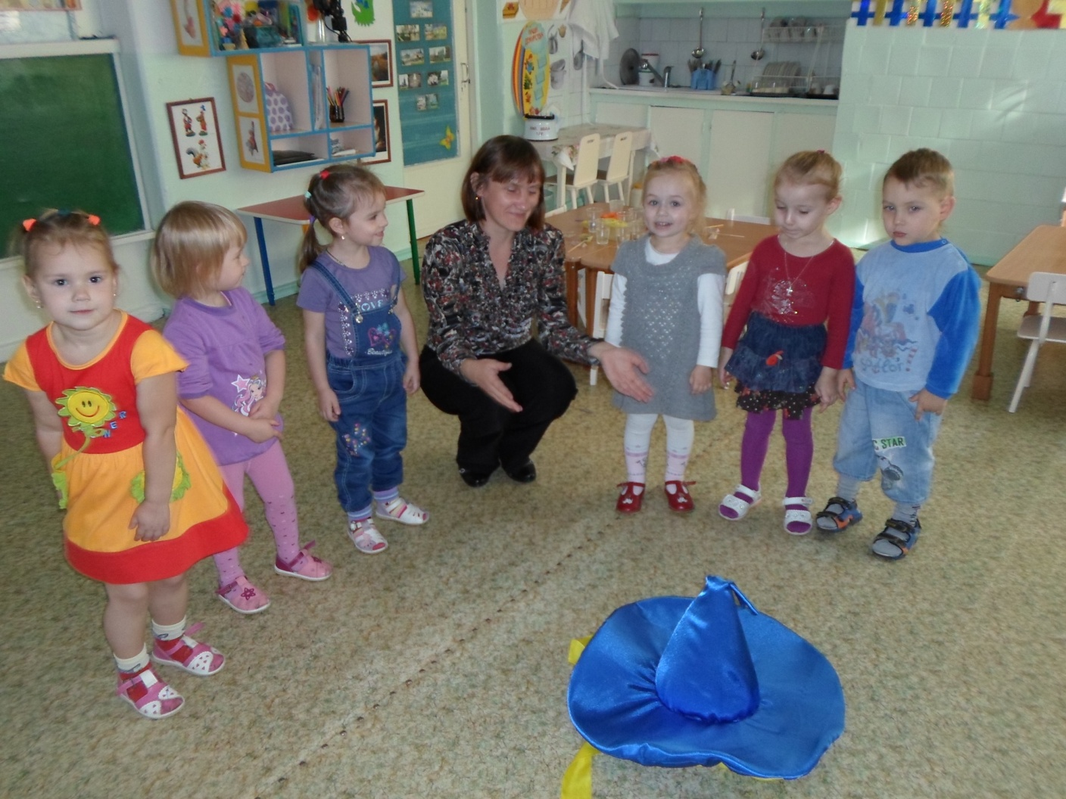
Встреча с Незнайкой

Slide 11
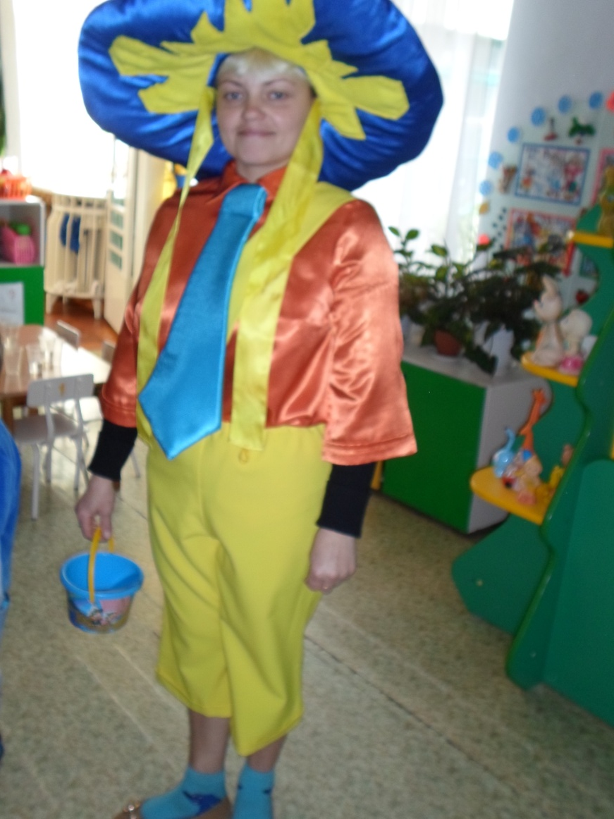
Незнайка в гостях у ребят

Slide 12
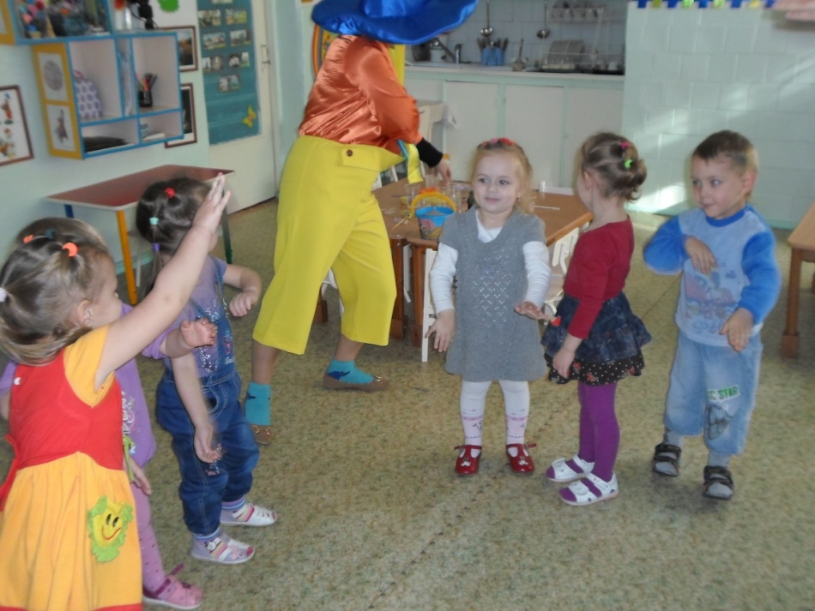

Slide 13
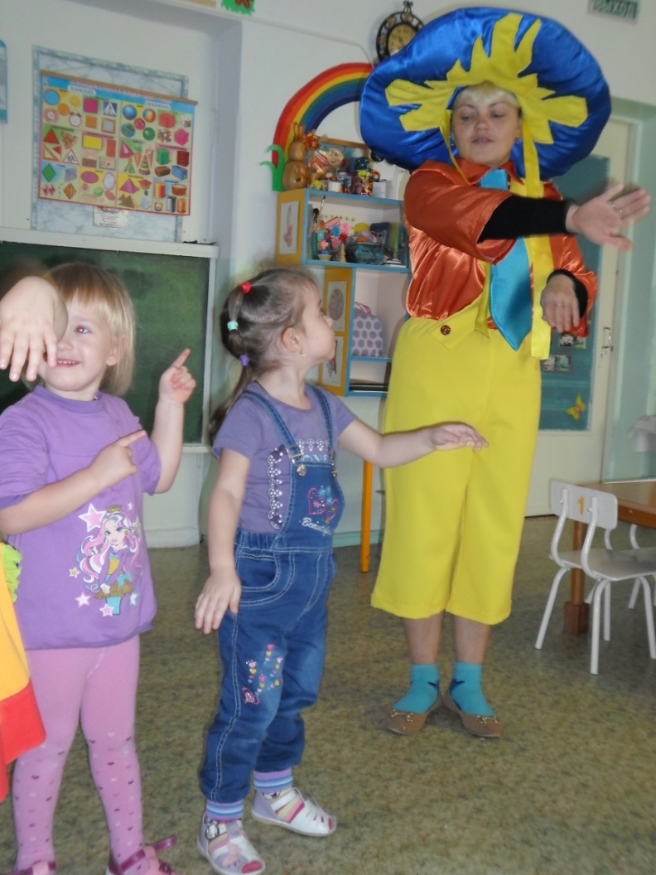
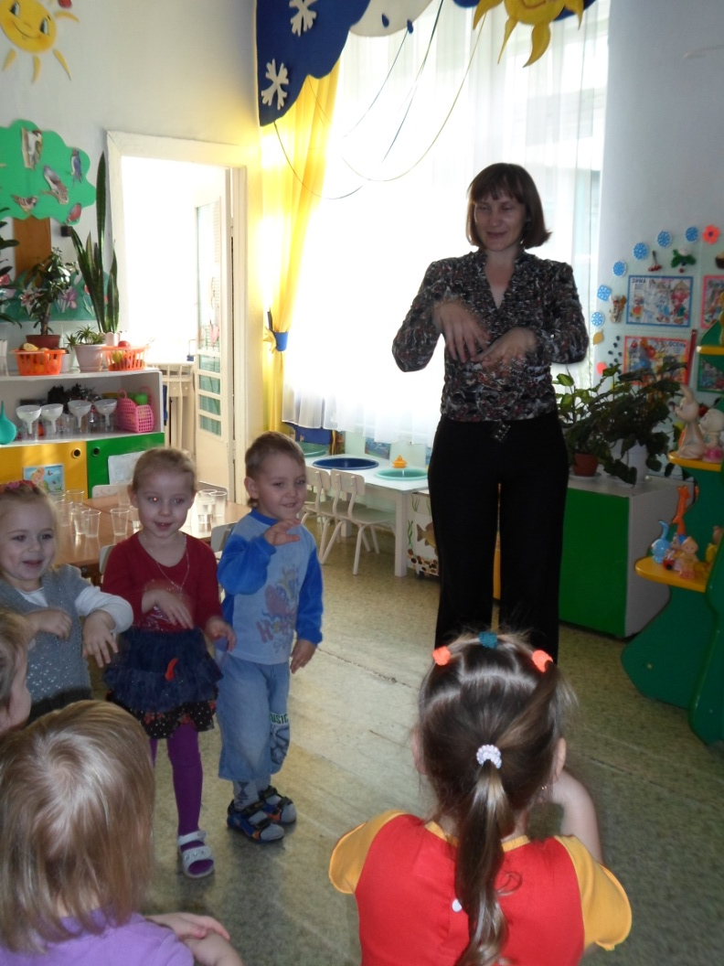
Мы плаваем вместе с Незнайкой

Slide 14
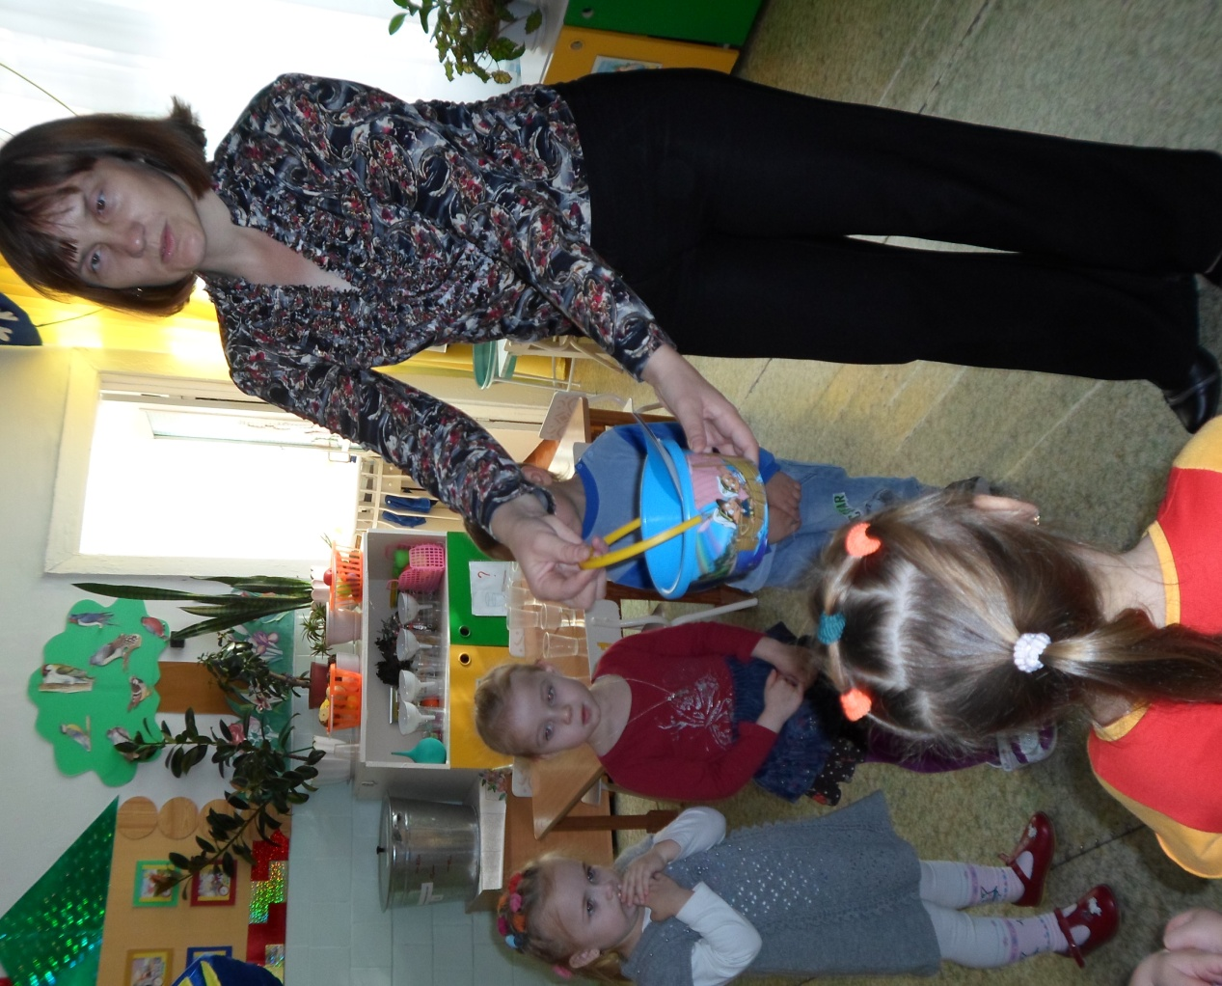
Волшебное ведёрко с загадками

Slide 15
Меня пьют,
всем нужна я,
кто я такая?
(Вода)
В морях и реках обитает, но часто по небу летает. А как наскучит ей летать, на землю падает опять. (Капля)
Покружилась звездочка в воздухе немножко,
Села и растаяла на моей ладошке.
(Снежинка)
Деятельность педагога | Деятельность детей | Методы и приемы
Н.- Ребята, эти капельки не простые, а с загадками. Только я не могу их разгадать. Помогите мне , пожалуйста! - Ну что ребята, поможем Незнайке разгадать его сложные загадки. Тогда слушайте внимательно. Педагог читает загадки о воде, а дети с Незнайкой отгадывают. | - Да, поможем. Дети по очереди достают капельки – карточки. | Загадывание загадок

Slide 16
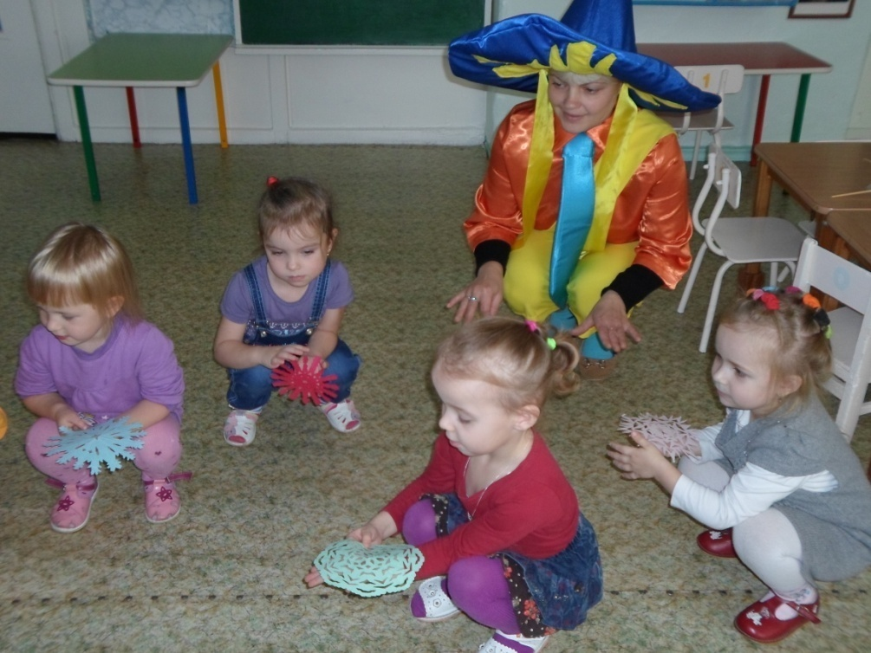
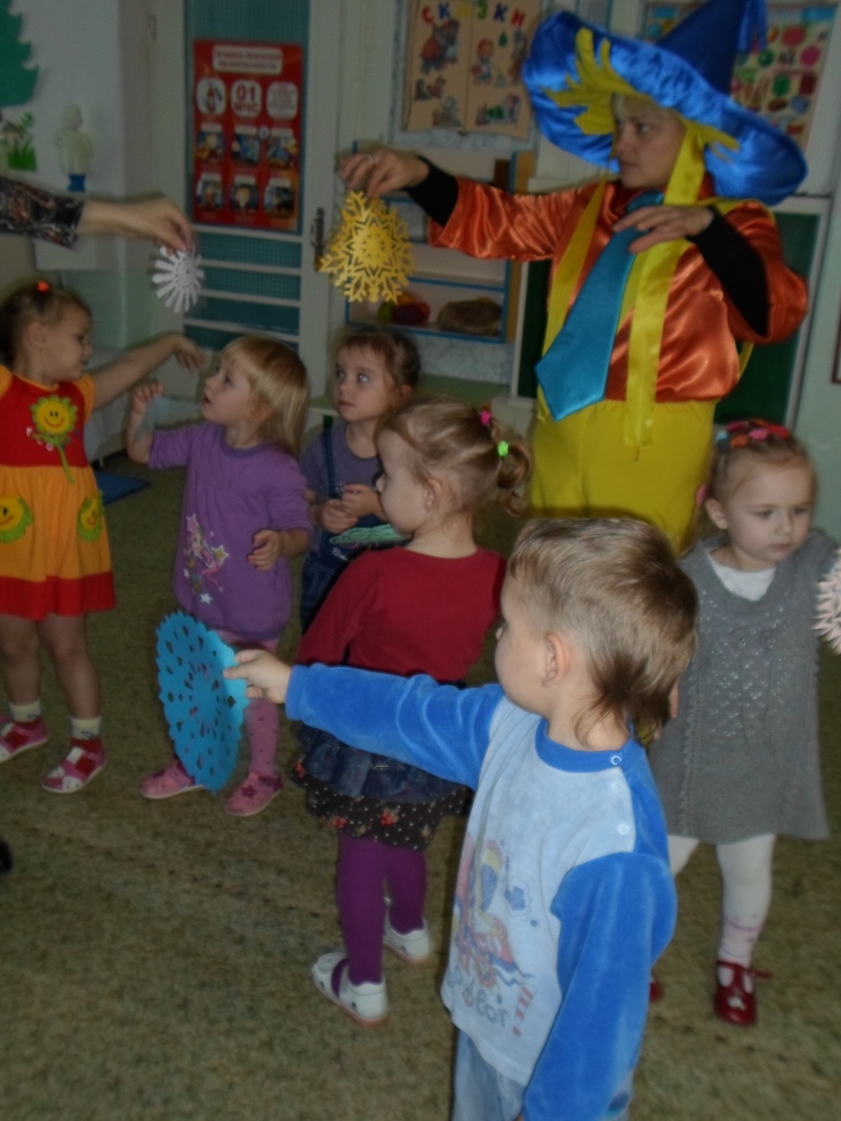
Отгадываем загадки

Slide 17
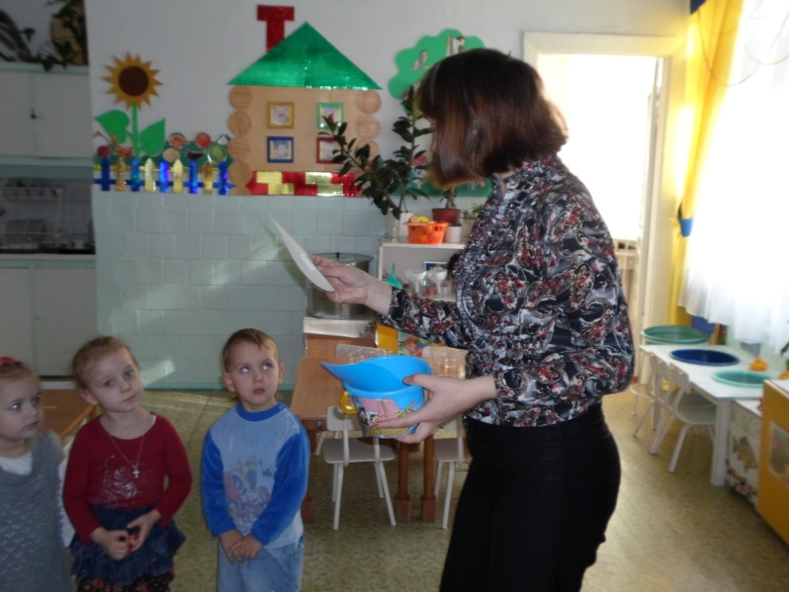
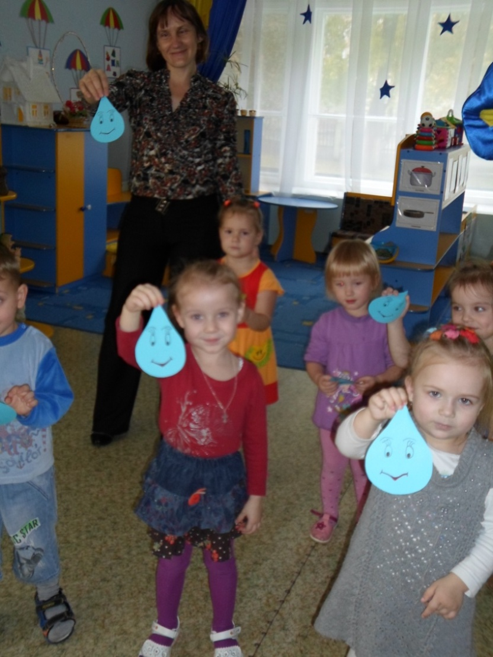
«Капельки»

Slide 18
Деятельность педагога | Деятельность детей | Методы и приемы
Н.- Ой, ребята, спасибо что помогли отгадать мне загадки. Незнайка, а что объединяет все отгадки? Ты догадался? Дети, а вы догадались о чем мы с вами будем говорить сегодня. Ребята, как вы думаете, для чего же нам нужна вода? - Хорошо, вы сказали все верно. | - Они все о воде. - Пить, умываться, поливать цветы, огород, варить суп, стирать одежду. | Вопросы Поощрение

Slide 19
2 часть. Основная.
Вода – одно из самых удивительных веществ на планете. Дети, мы сегодня вместе с Незнайкой уже многое узнали о воде, а сейчас давайте познакомимся с некоторыми её свойствами. Для этого пройдем в нашу лабораторию и сядем за столики. Опыт №1, №2. Вода течёт, вода тяжёлая. Ребята, как вы думаете, можно ли налить воду во что-нибудь? А во что? Правильно, её можно перелить из одной посуды в другую. Вода течет. Девочки и мальчики хотите попробовать перелить воду из одного стакана в другой? А ты Незнайка, наблюдай и все запоминай! Дети, возьмите стаканчик с водой и перелейте её в пустой стакан. Получилось? Вот мы с вами выяснили, что можно делать с водой? А сейчас возьмите в одну руку пустой стакан, а в другую стакан с водой. Что можно сказать о стакане с водой? Правильно, он тяжелый. А пустой стаканчик какой? Хорошо. Вода имеет вес, она тяжелая. | Можно. Стакан, ведро, ваза, кастрюля. Да. Дети пробуют аккуратно перелить воду из одного стакана в другой. Да. Лить, переливать в стаканчики. Дети поднимают два стакана одновременно. Стакан с водой тяжелый. Лёгкий. | Рассказ Вопросы Опыт Объяснение Поощрение

Slide 20
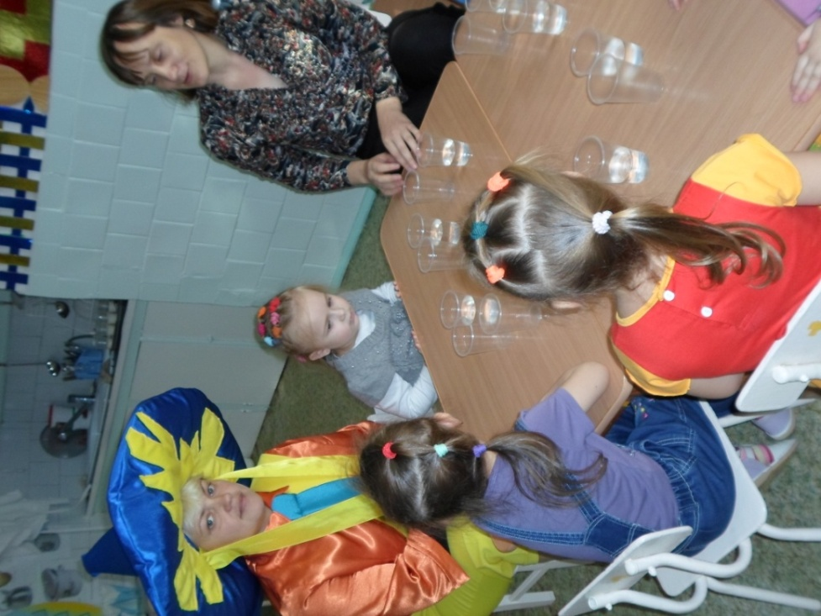
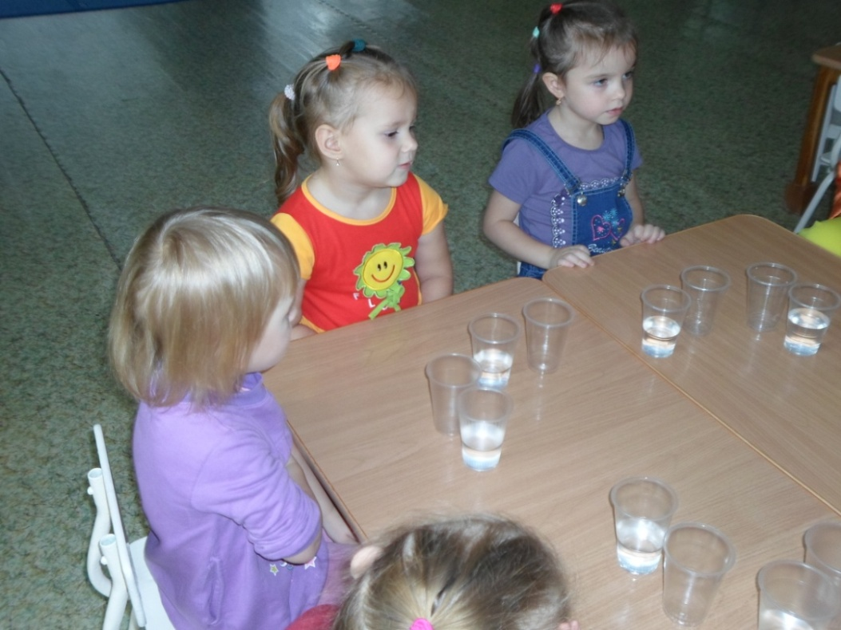
Детская мини – лаборатория

Slide 21
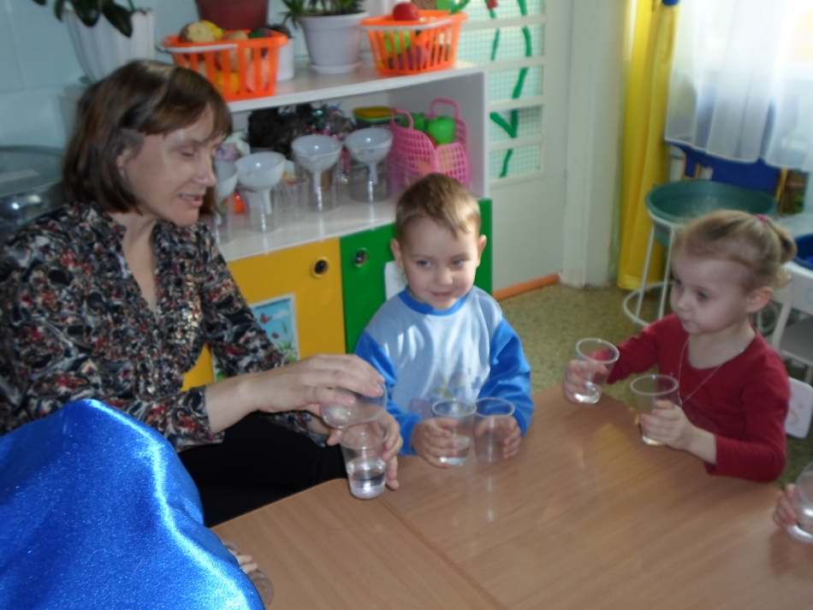
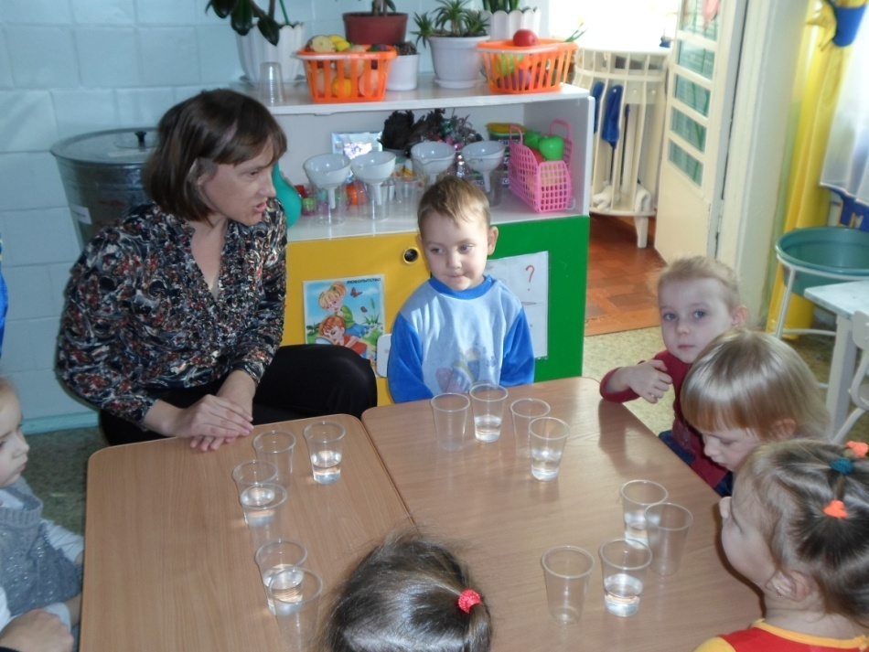
Ознакомление со свойством воды – течёт, переливается

Slide 22
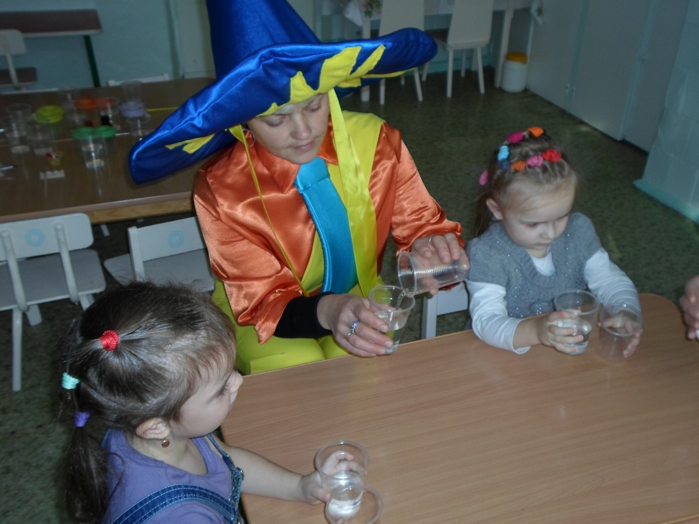
Незнайка учится вместе с ребятами

Slide 23
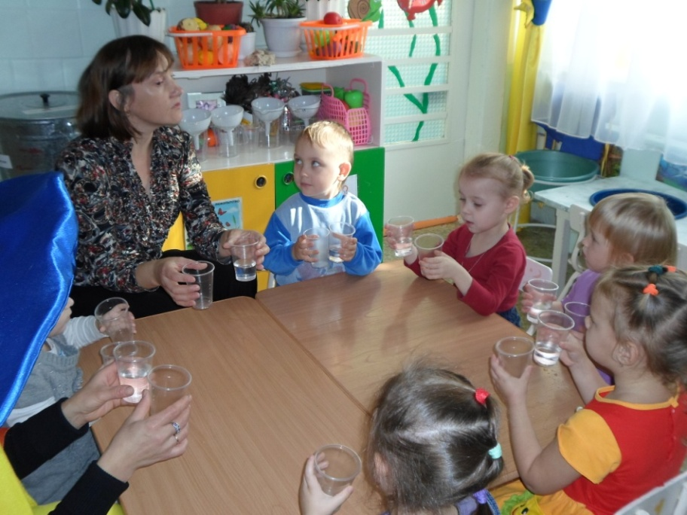
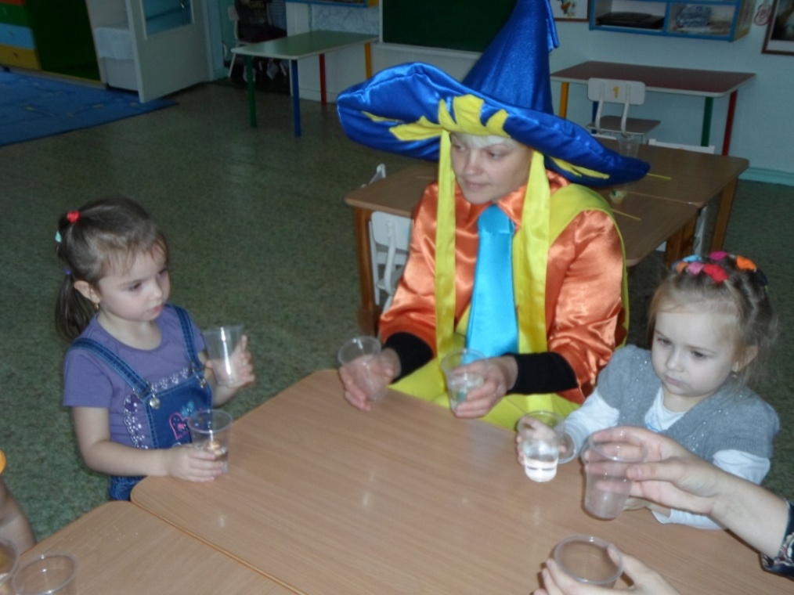
Ознакомление со свойством воды - тяжёлая

Slide 24
Деятельность педагога | Деятельность детей | Методы и приемы
Опыт №3. Вода прозрачная. На столе у вас стоят два стакана, один с водой, а другой с чем, как вы думаете? Правильно, а другой с молоком. Предлагаю опустить одну ложку в стакан с водой, другую – в стакан с молоком. Что вы заметили? Абсолютно верно! Теперь мы узнали ещё одно свойство воды. Какое? В стакане с молоком ложечки не видно, а в стакане с водой она просвечивает. Чистая вода прозрачная. | Дети опускают ложечки в оба стаканчика. - В стакане с водой ложку ложечки не видно. видно, а в стакане с молоком | Выполнение практического задания Сравнение Выводы

Slide 25
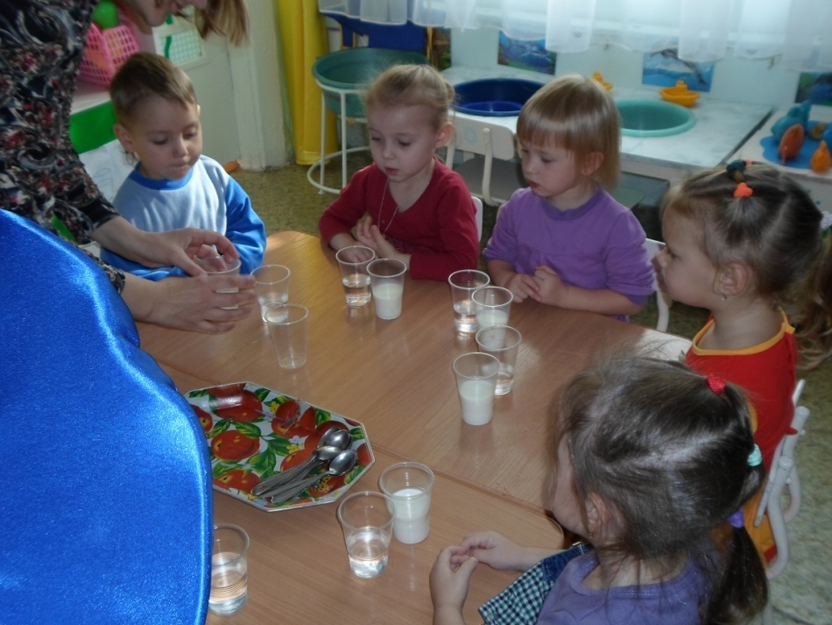
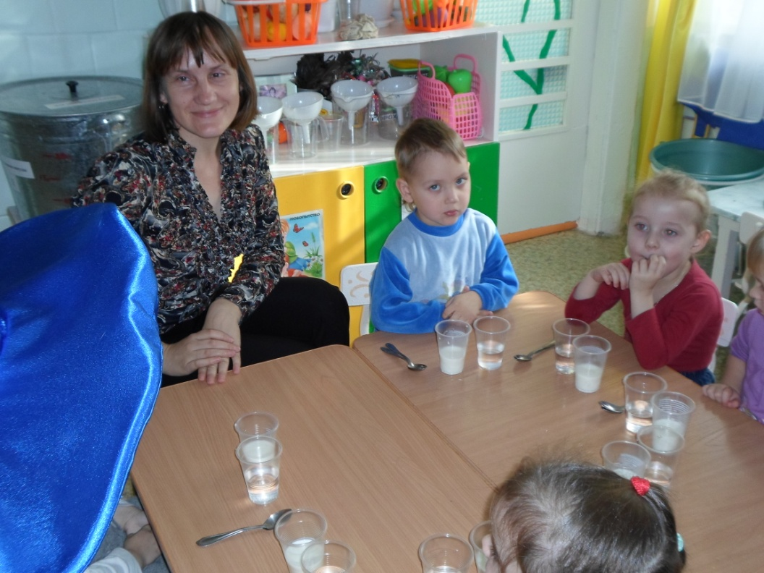
Ознакомление со свойством воды – прозрачность

Slide 26
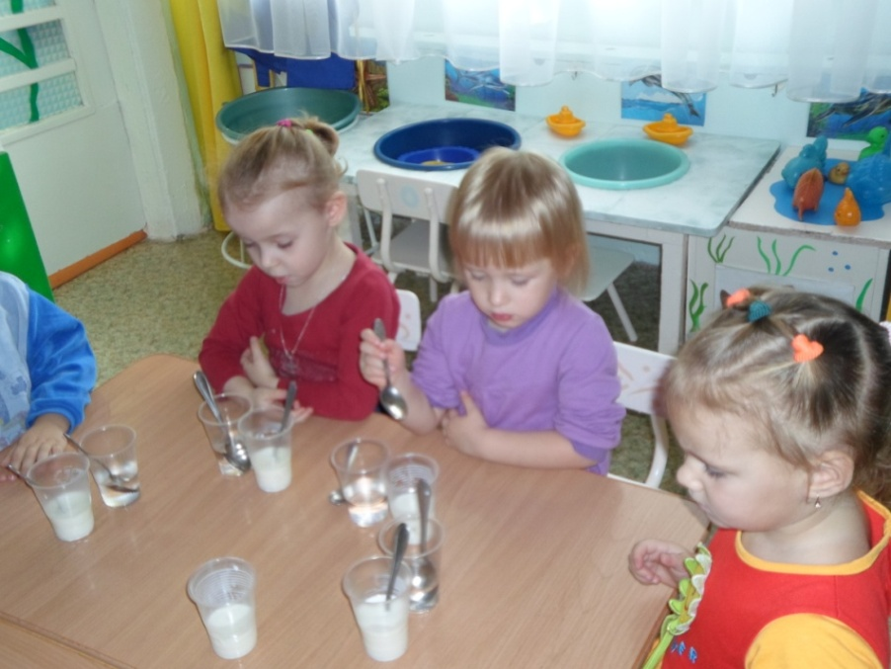
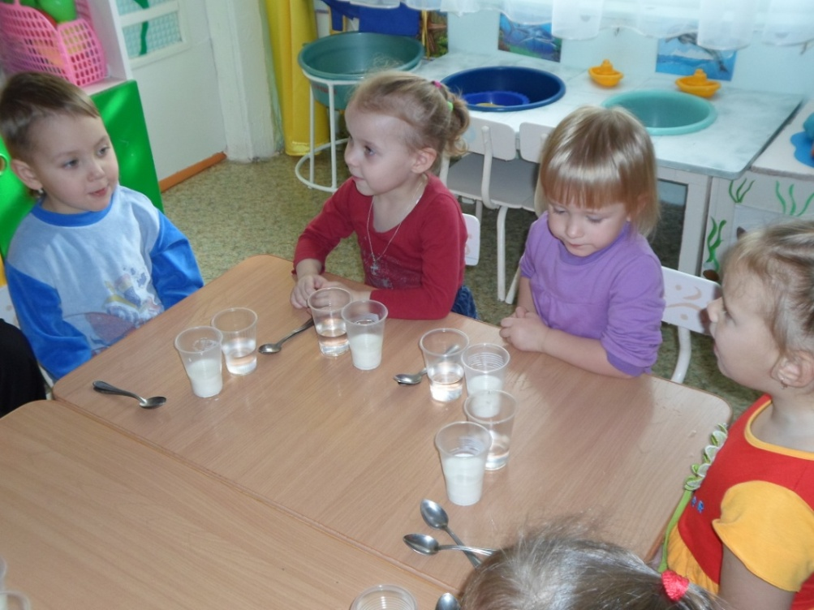
Интересное занятие - эксперименты

Slide 27
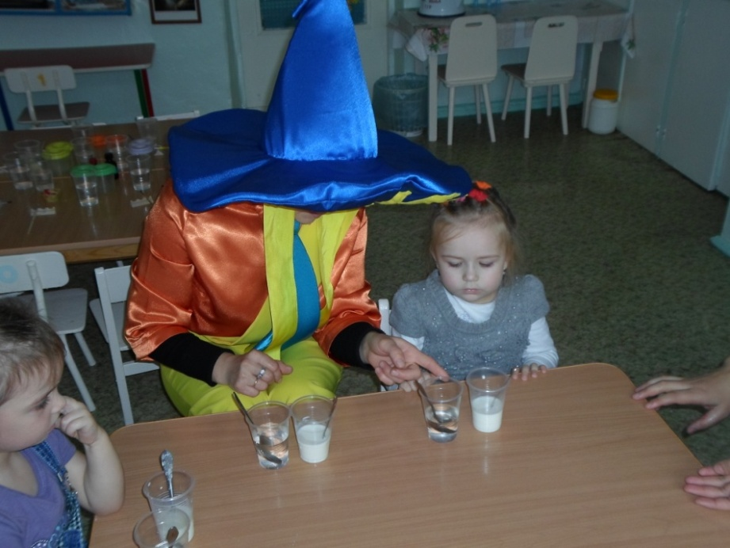
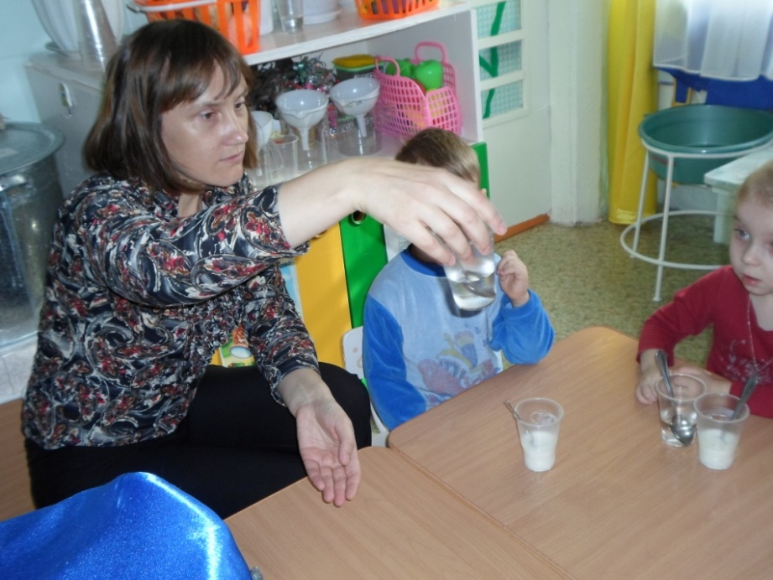
Давайте подумаем, какая вода?

Slide 28
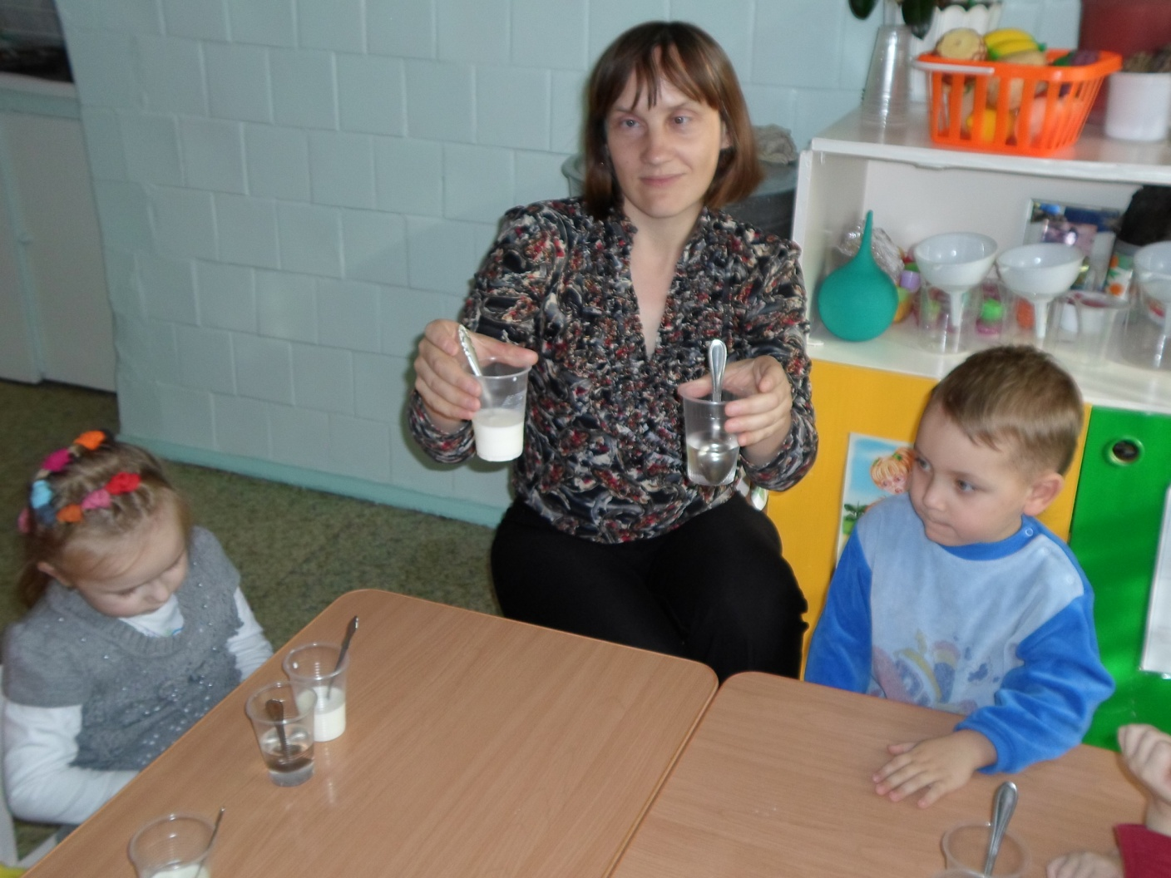
Чистая вода - прозрачна

Slide 29
Н.- Ох ребята, вы такие молодцы! Но что-то я устал. Давайте поиграем. Хорошо Незнайка. Тогда я предлагаю поиграть в игру «Капельки и тучки». Посмотрите, вот это у нас будут тучки (на полу раскладываются обручи, их на один меньше, чем детей). Все дети – это капельки. Пока звучит музыка, вы можете свободно перемещаться, двигаться. Как только музыка остановилась, каждая «капелька» должна занять любую «тучку». «Капелька», которой «тучки» не хватило, испарилась. Готовы! Капля раз, капля два, очень медленно сперва. А потом, потом, потом Все бегом, бегом, бегом. - Здорово у нас получилось! Давайте теперь пройдем за столики и проделаем ещё один опыт с водичкой. | - Давайте. Дети двигаются под музыку. По окончании музыки ребята занимают место в обруче. | ТСО Подвижная игра Физкультминутка

Slide 30
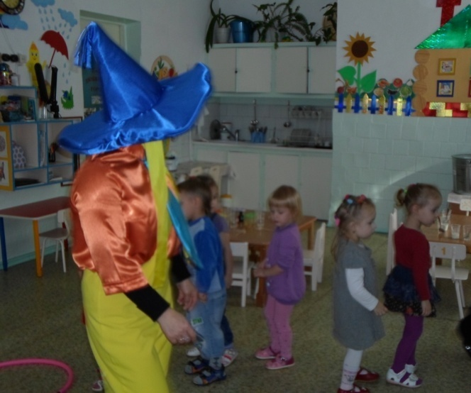
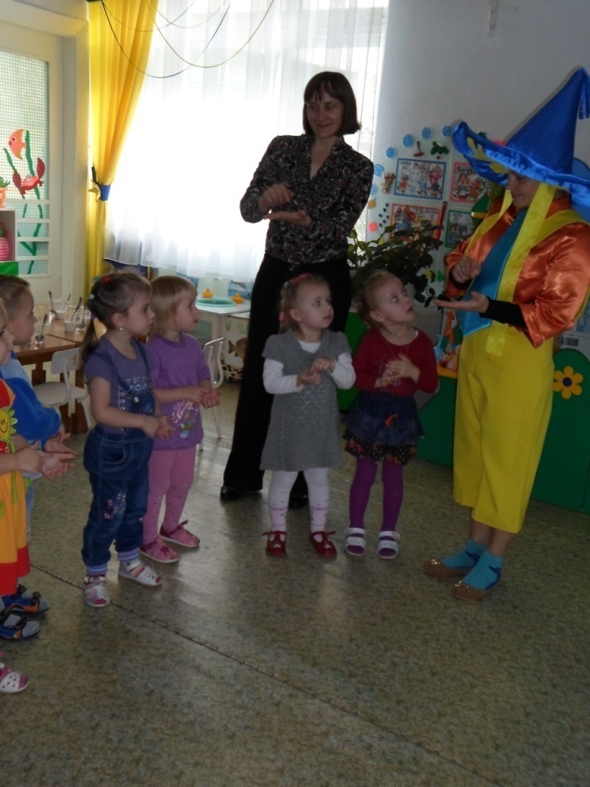
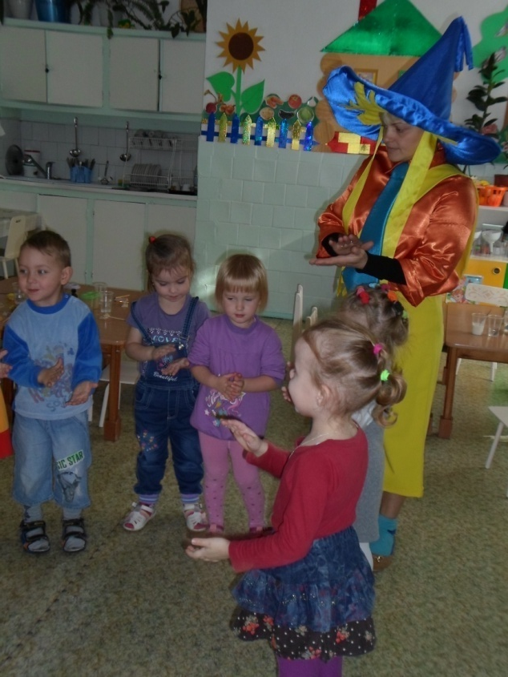
Физкультминутка «Капельки и тучки»

Slide 31
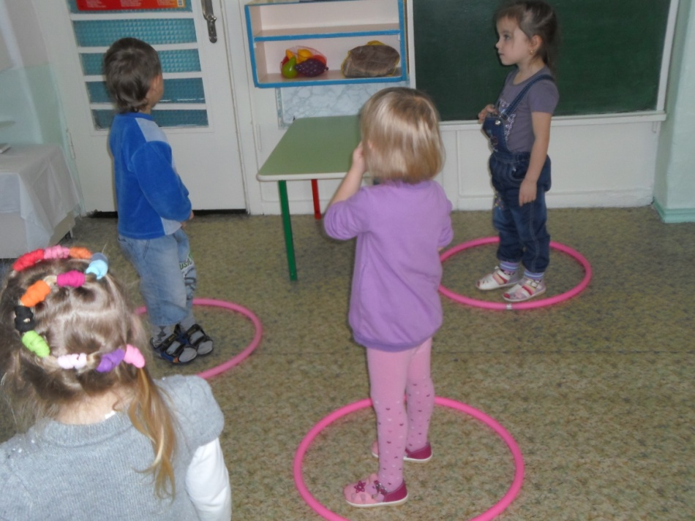
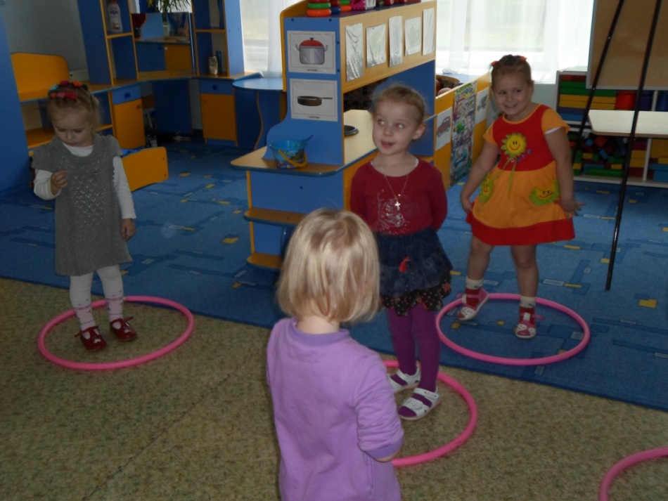

Slide 32
Деятельность педагога | Деятельность детей
Опыт №4. Вода окрашивается. - Ребята, посмотрите, перед нами опять простая вода. У меня в руках волшебные кристаллики. С их помощью я окрашу воду в бордовый цвет, а с помощью волшебной жидкости окрашу воду в зелёный цвет. А что ещё стоит на столе? А вы знаете дети, что эти краски и кисточки волшебные? При помощи этих красок и кисточек вы можете сделать воду цветной. Давайте попробуем сделать это вместе. Возьмите кисточки и наберите на них краску. Разболтайте краску в стаканчике с водой. В какой цвет окрасилась вода в ваших стаканчиках? Какая вода получилась в стаканчиках? Вы настоящие волшебники, покрасили воду в разные цвета. Значит воду можно окрашивать. | Дети следят за процессом окрашивания. Краски, кисточки, вода. Нет. Дети берут краски и кисточки. Набирают краски и разбалтывают её в воде. Красный, зеленый, желтый. Разноцветная. | Демонстрация опыта Объяснение

Slide 33
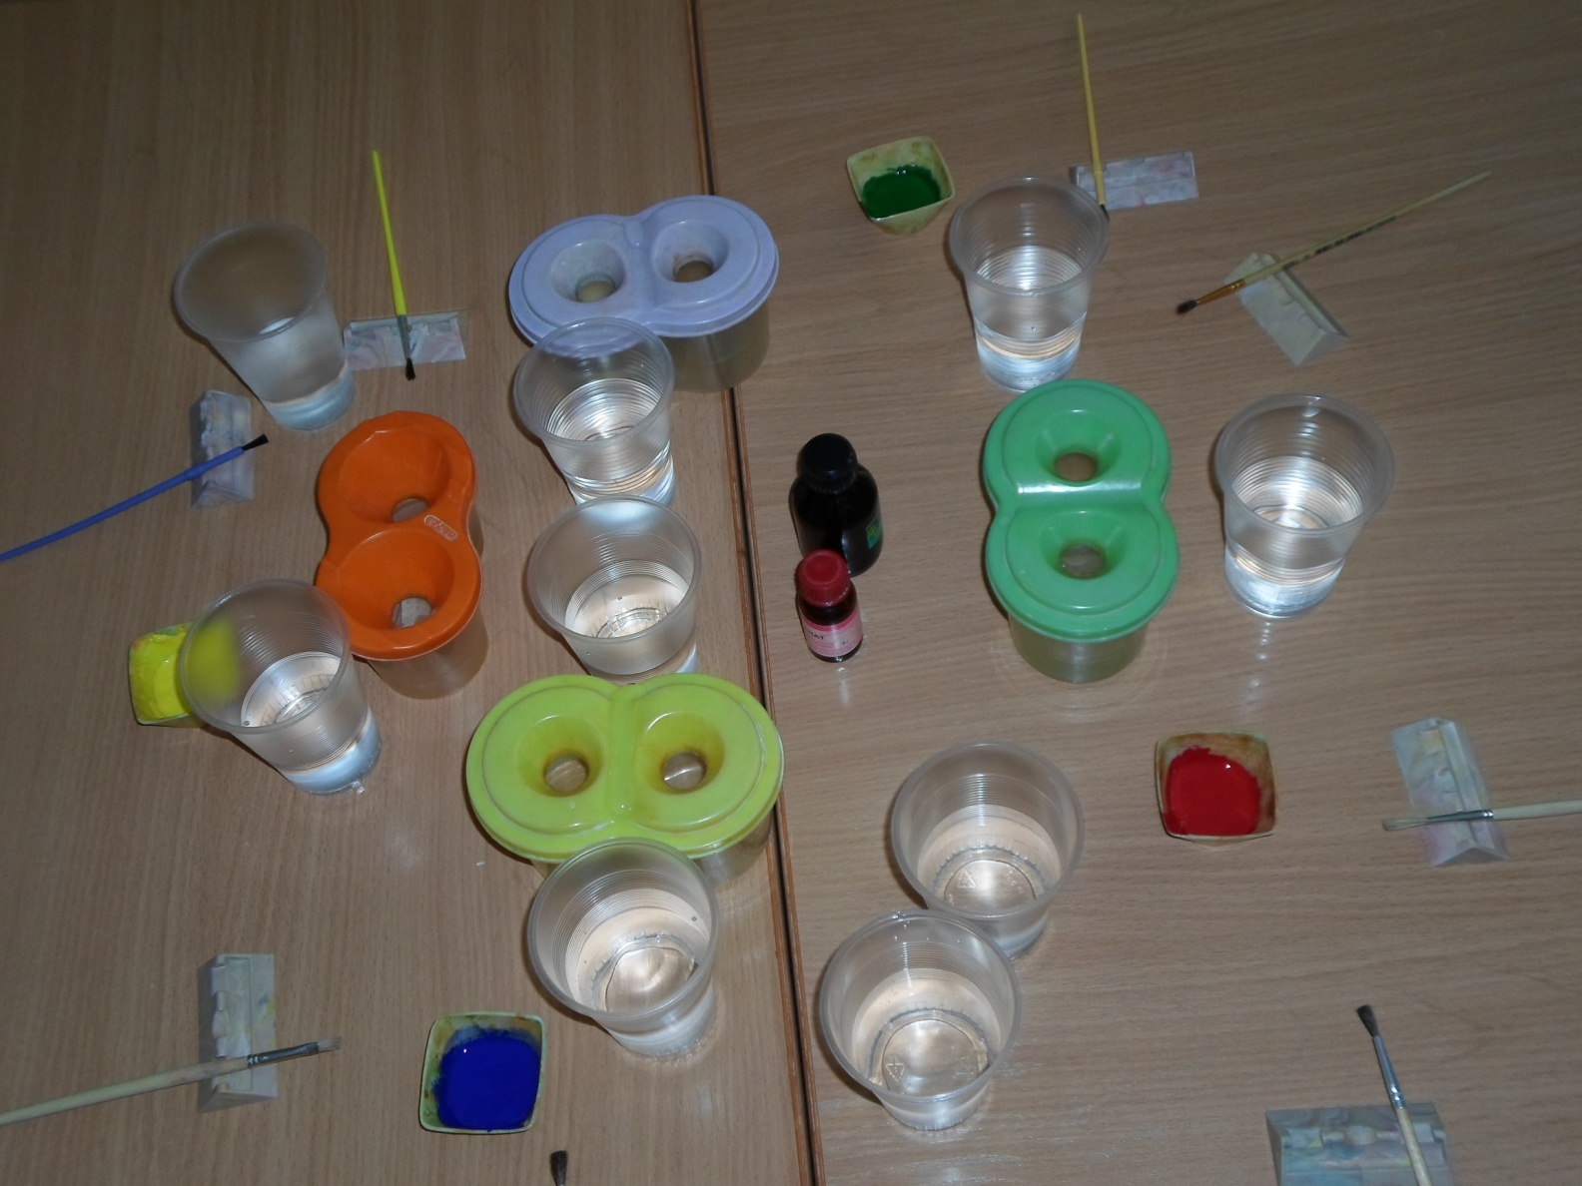
Ознакомление со свойством воды - окрашивание

Slide 34
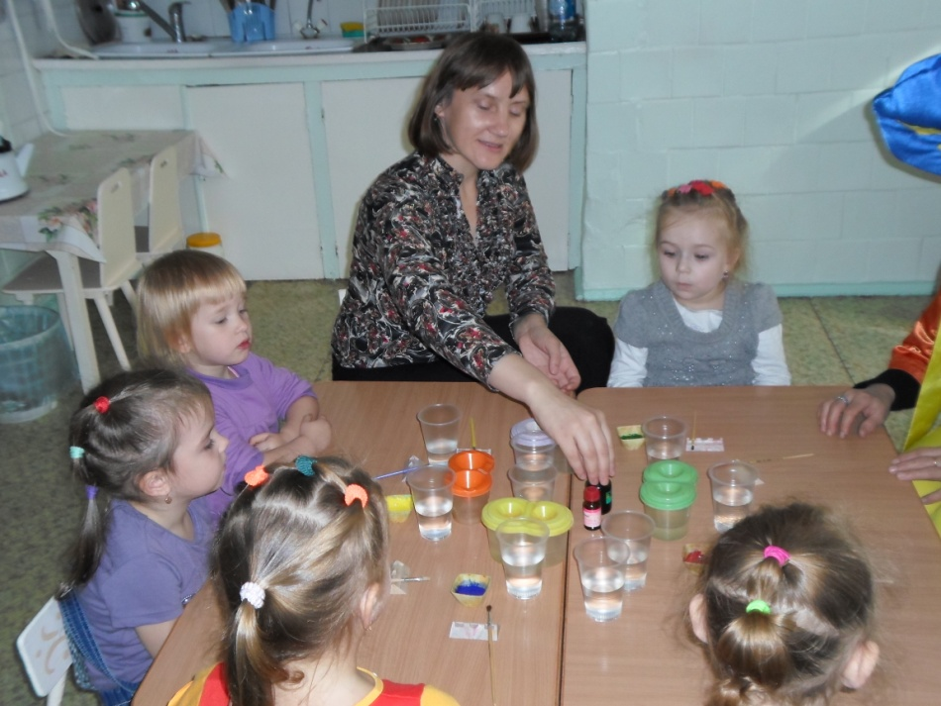
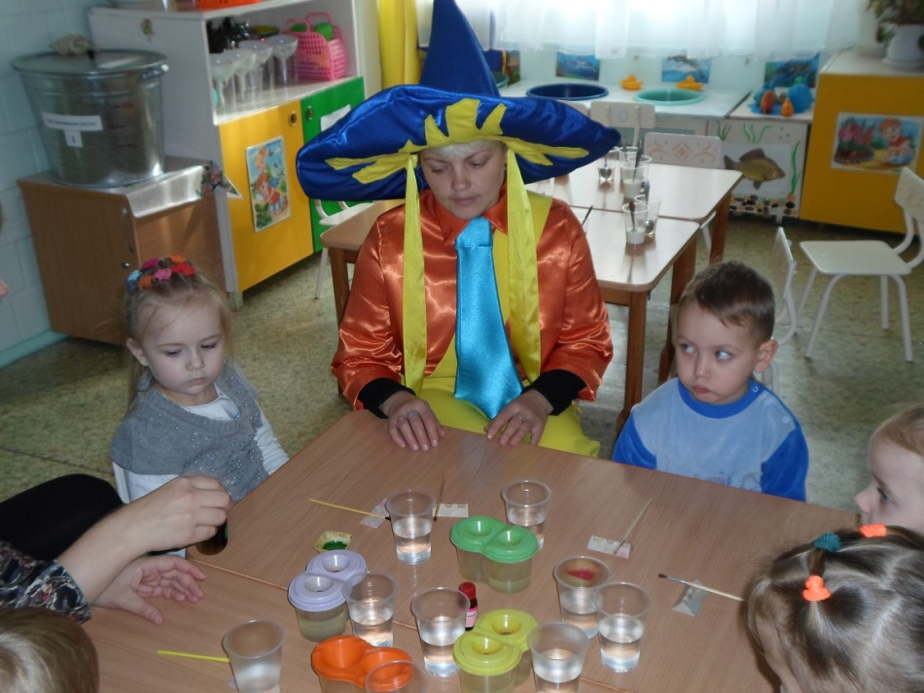
Мы волшебники

Slide 35
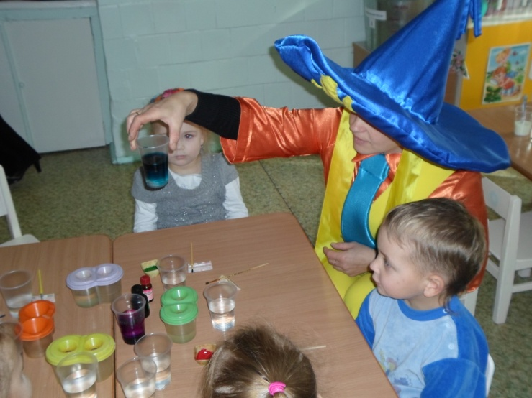
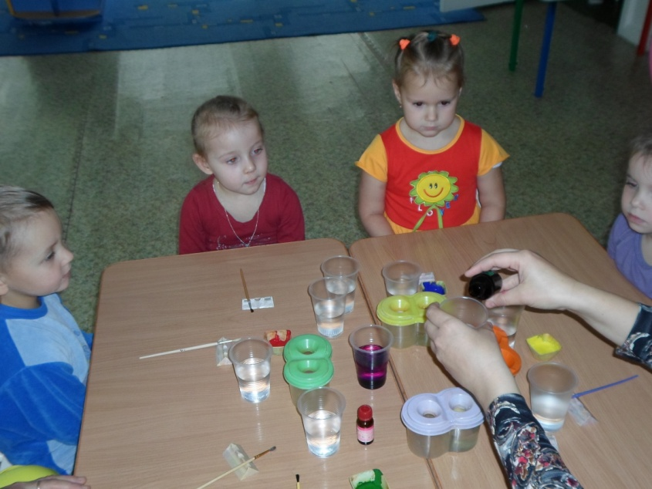
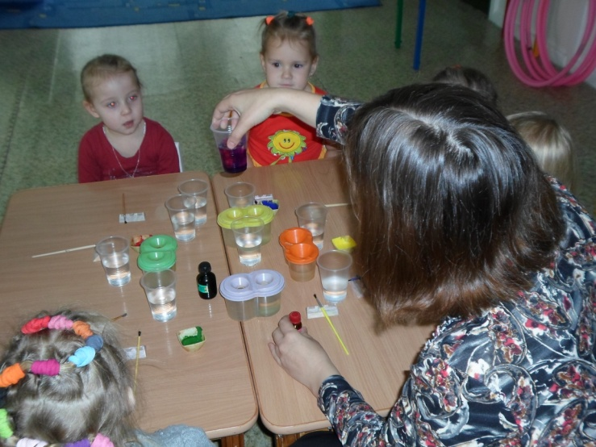
Волшебные превращения воды

Slide 36
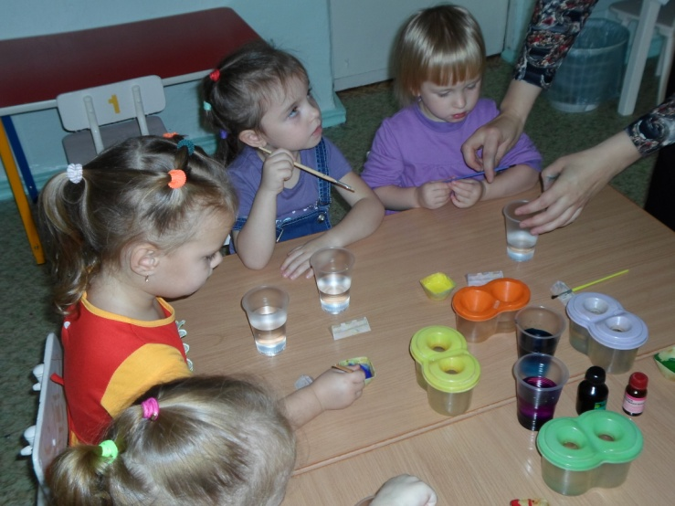
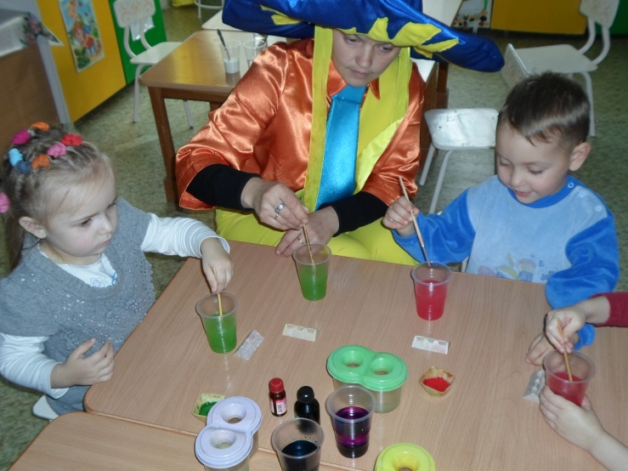
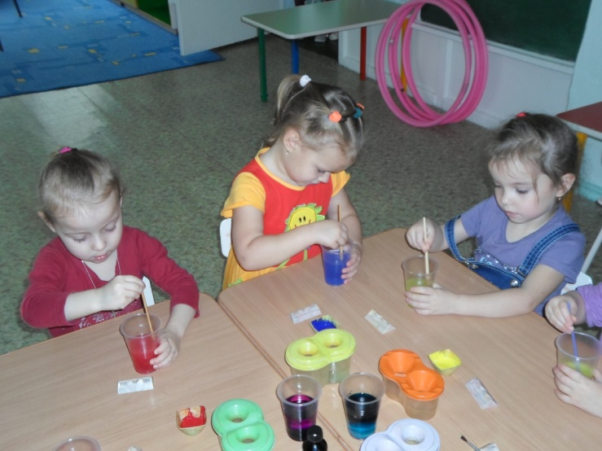
Дети окрашивают воду

Slide 37
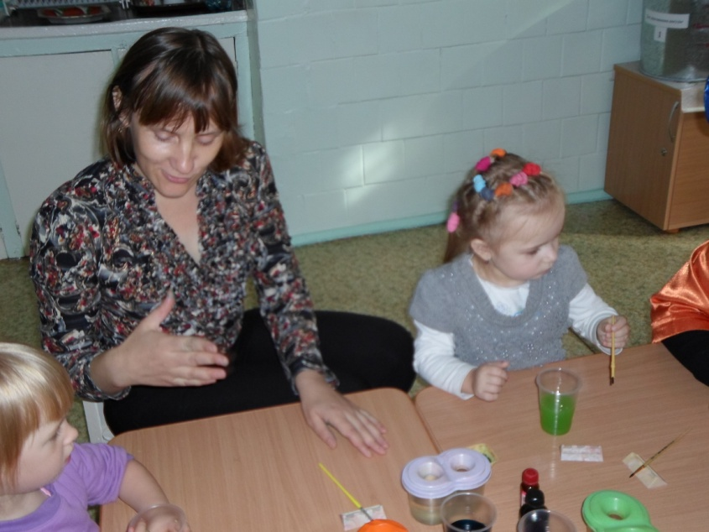
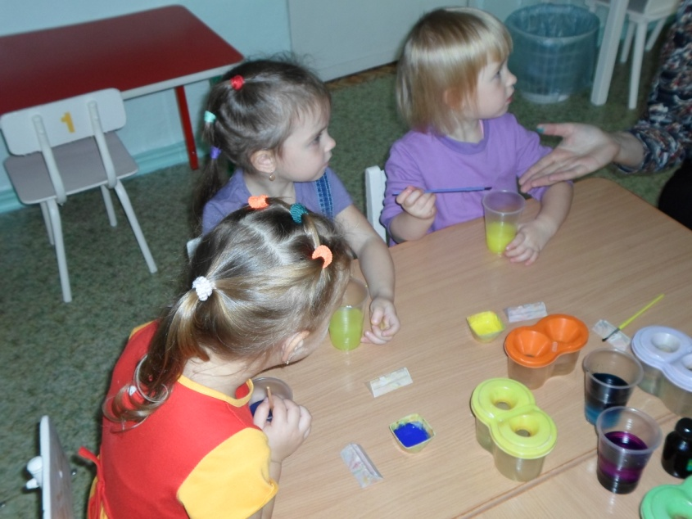
А теперь – сделаем вывод: воду можно окрашивать

Slide 38
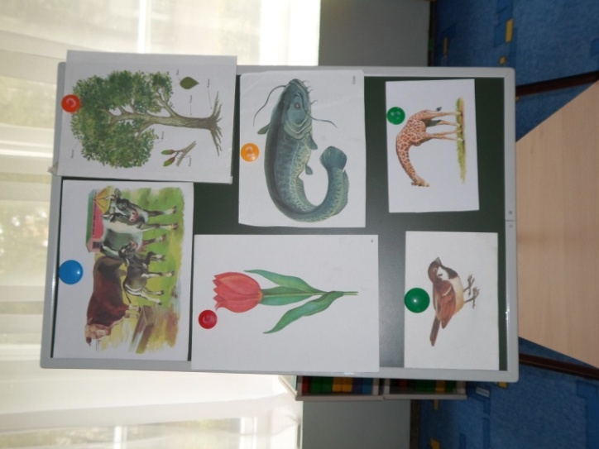
Деятельность педагога | Деятельность детей | Методы и приёмы
Дети, а хотите поиграть с Незнайкой в игру «Кому нужна вода?» Тогда давайте вспомним и скажем кому и для чего нужна вода? - Вы слыхали о воде? Говорят она везде! В луже, в море, в океане И в водопроводном кране Как сосулька замерзает, В лес туманом заползает, На плите у вас кипит Паром чайника шипит, Без неё вам не умяться Не наесться, не напиться! Смею вам я доложить Без воды нам не прожить! - Воду нужно беречь ребята. Когда помыли руки, нужно сразу плотно закрыть кран. | - Хотим. Людям – умываться, пить, готовить еду; растениям – поливать, чтобы росли; животным – пьют, моются, купаются, рыбки плавают и живут в воде. | Дидактическая игра Чтение стихотворения

Slide 39
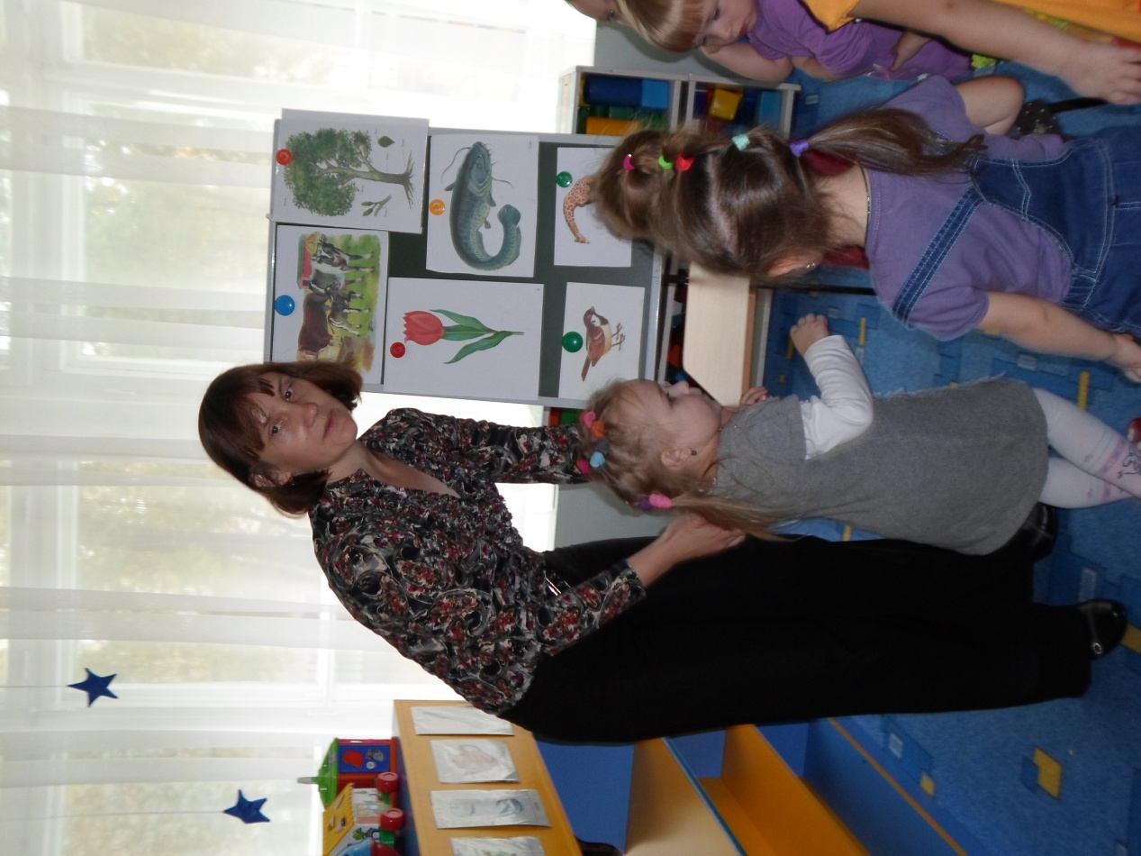
Игра «Кому что нужно?»

Slide 40
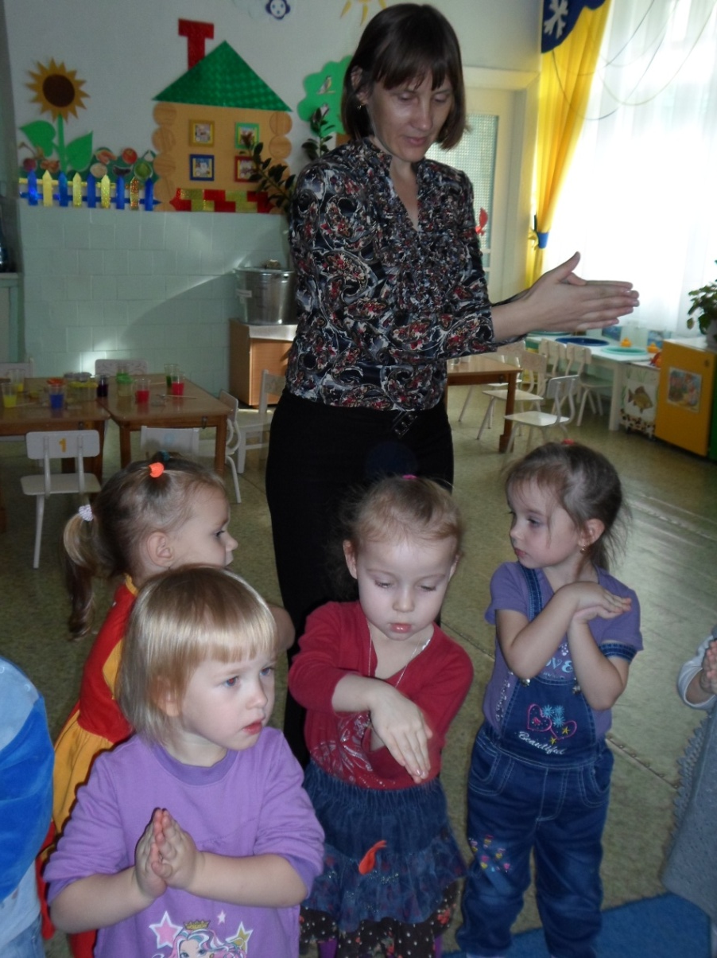
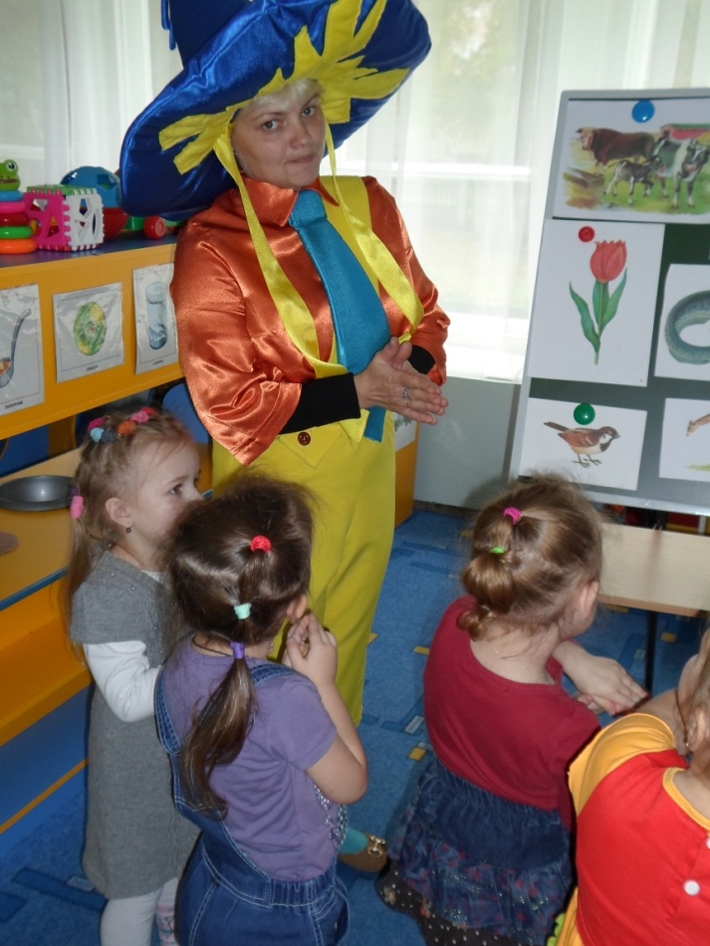
Рыбки живут и плавают в воде

Slide 41
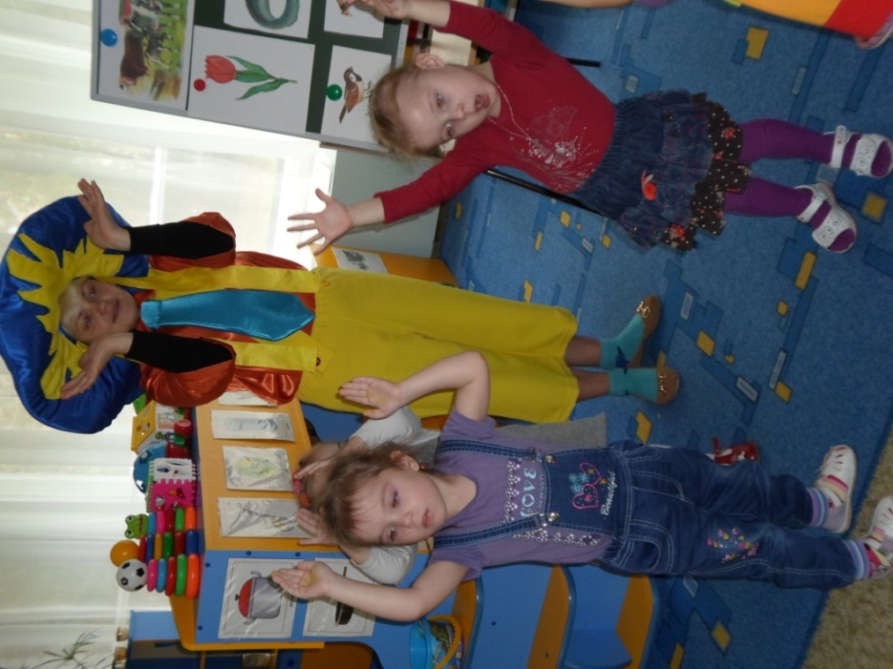
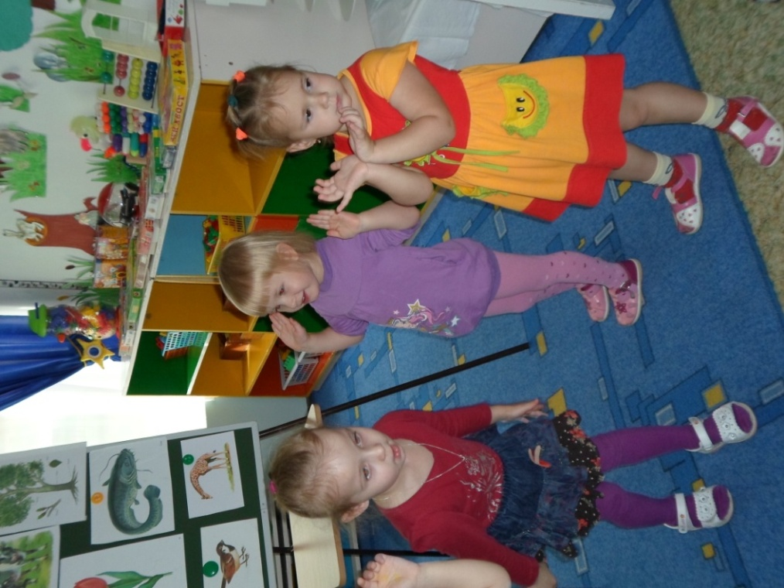
Вода нужна растениям: они растут и распускаются

Slide 42
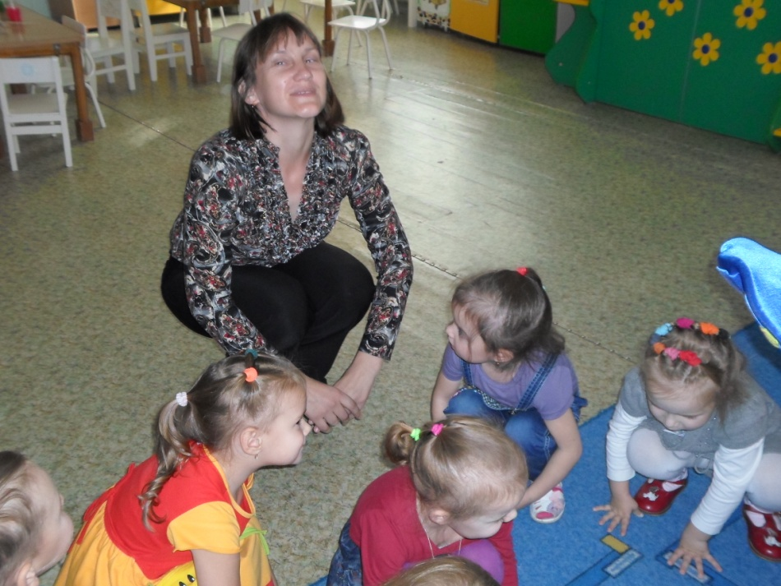
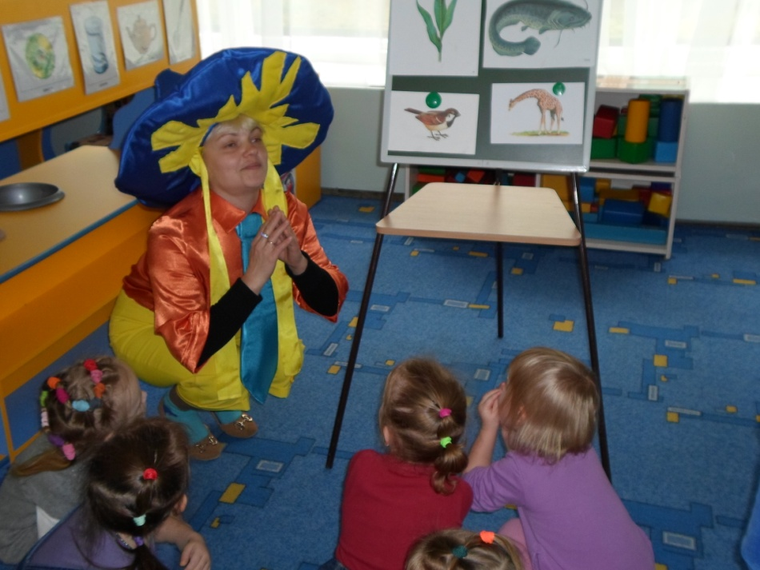
Животные и птицы тоже пьют воду

Slide 43
Благодарят Незнайку.
3 часть. Подведение итогов.
Так о чем же мы говорили сегодня, дети? Кто мне скажет, какими же свойствами обладает вода? Давайте подойдем в нашу лабораторию и вспомним о каком свойстве воды мы здесь узнали. Рефлексия в обратном порядке от последнего стола к первому. Что мы здесь делали? Какие вы молодцы! Все запомнили! Смотрите и Незнайка тоже радуется. Н.- Спасибо, дети! Вы меня многому научили. Наверное я скоро стану Знайкой. Ребята, давайте, мы похлопаем сами себе в ладоши! Вы, молодцы!!! Н.- На память о нашей встрече я хочу подарить вам вот эти капельки!!! | - Про воду. Вода прозрачная. Её можно переливать. Воду можно окрашивать. Дети идут с воспитателем и отвечают на вопросы Красили воду разными красками. Вода стала разноцветная. Воду можно окрашивать. Положили ложечки в стаканчик с водой и с молоком. В стаканчике с водой ложку видно, а в стаканчике с молоком её не видно. Вода просвечивает, она прозрачная. Переливали воду из одного стаканчика в другой. Вода течет, её можно переливать. Дети хлопают в ладоши вместе с Незнайкой. Получают в подарок капельки. | Вопросы Поощрение Подарки

Slide 44
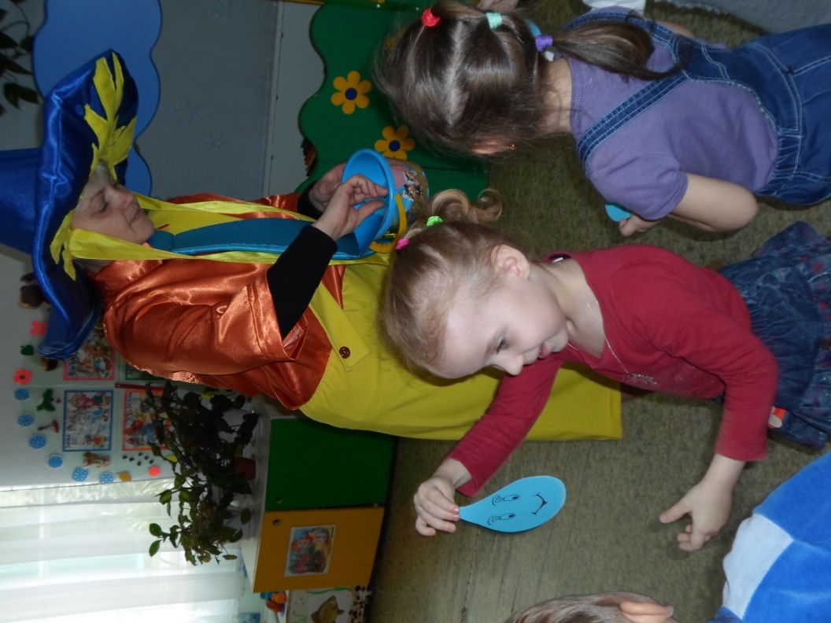

Незнайка вручает в подарок детям капельки

Slide 45

Дети и Незнайка радуются встрече

Slide 46

До свиданья Незнайка, до новых встреч!

Slide 47


Slide 48


Slide 49
Спасибо за внимание!

